Slide 1


Отчет о работе
Ученого совета
Финансового университета
за 2018/2019 учебный год
В.В. Звягинцева

Slide 2


СОСТАВ УЧЕНОГО СОВЕТА
Ученый совет состоит из 103 членов совета
имеют ученые степени доктора или кандидата наук
86 %
Состав Ученого совета утвержден на Конференции и объявлен приказом ректора Финансового университета от 28.10.2016 № 2084/о, в редакции приказов от 09.03.2017 № 0415/о, от 31.03.2017 № 0668/о,
от 26.05.2017 № 1097/о, от 07.06.2017 № 1219/о, от 28.08.2017 № 1488/о, от 02.10.2017 № 1678/о, от 19.03.2018
№ 0581/о, от 31.05.2018 № 1218/о, от 19.06.2018 №1345/о, от 18.07.2018 № 1494/о, от 13.09.2018 № 1689/о;
от 03.10.2018 № 1826/о; от 31.10.2018 № 2038/о; от 29.11.2018 № 2282/о; от 04.02.2019 № 0230/о; от 25.02.2019
№ 0437/о; от 06.03.2019 № 0496/о; от 22.05.2019 № 1247/о; от 10.06.2019 № 1381/о; 08.07.2019 № 1563/о.

Slide 3
ОБЩИЕ СВЕДЕНИЯ О РАБОТЕ ЗА ПРОШЕДШИЙ ПЕРИОД
За прошедший 2018/2019 учебный год:
Проведено 14 заседаний, на каждом из которых присутствовало более 2/3 членов Ученого совета
Проведено 3 расширенных заседания
с приглашением всех НПР Финансового университета
Рассмотрено более 98 вопросов

Slide 4
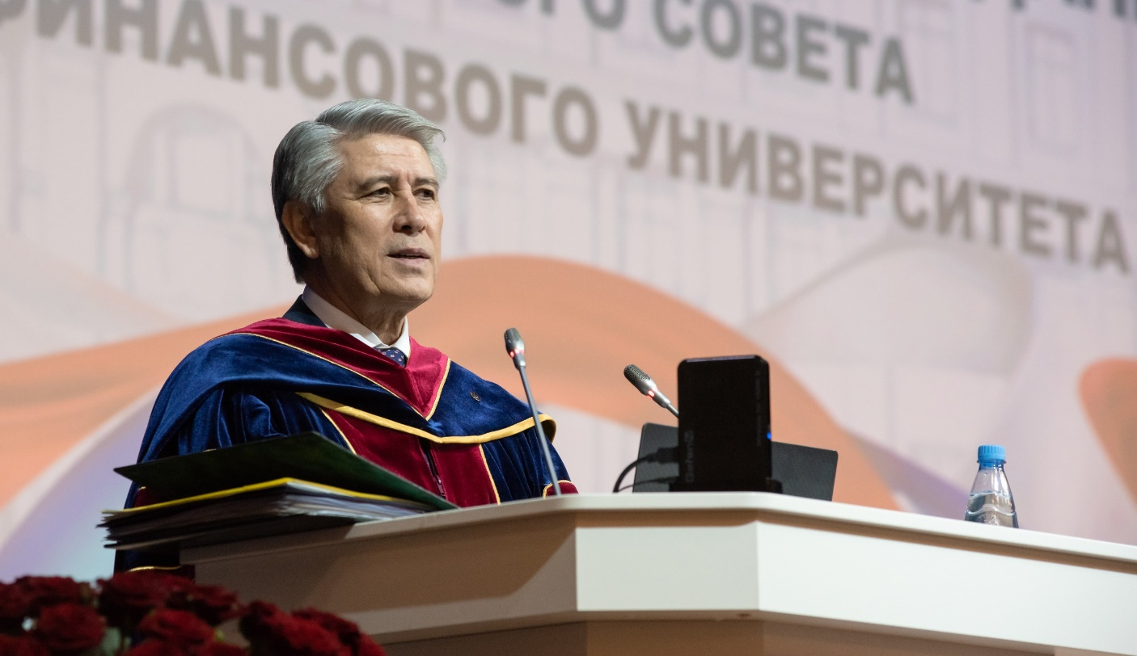
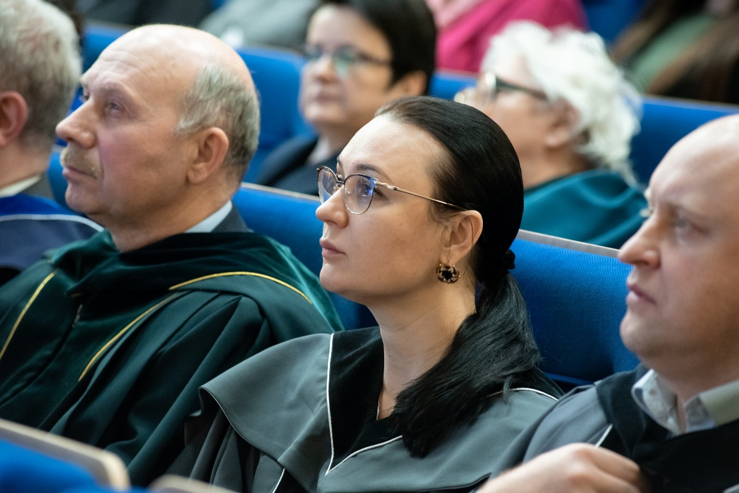
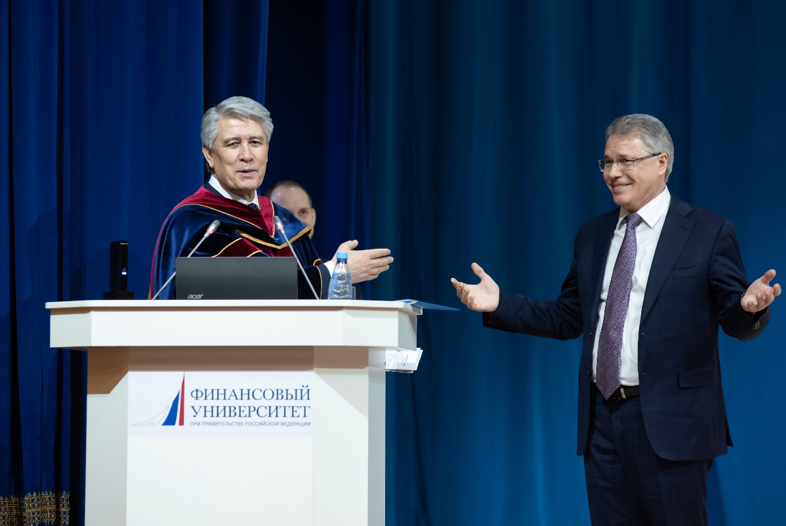
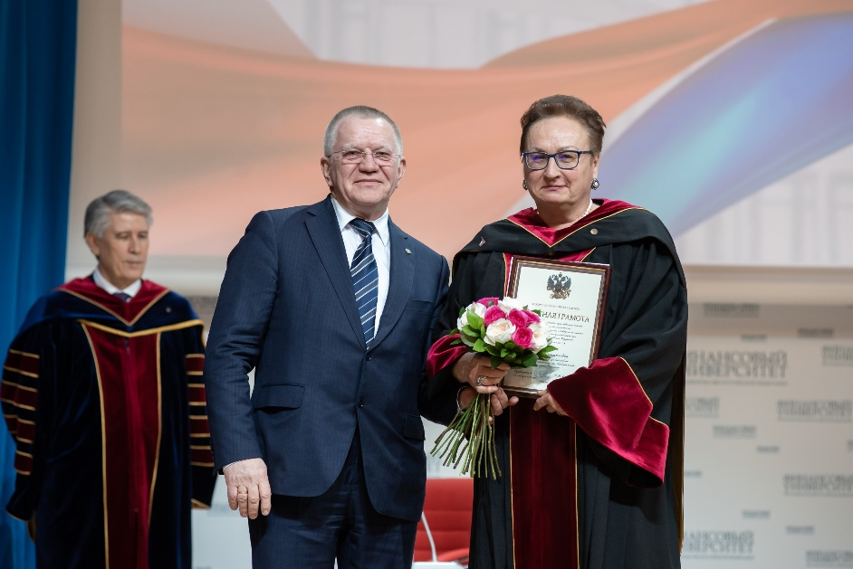
ТОРЖЕСТВЕННОЕ ЗАСЕДАНИЕ УЧЕНОГО СОВЕТА

Slide 5
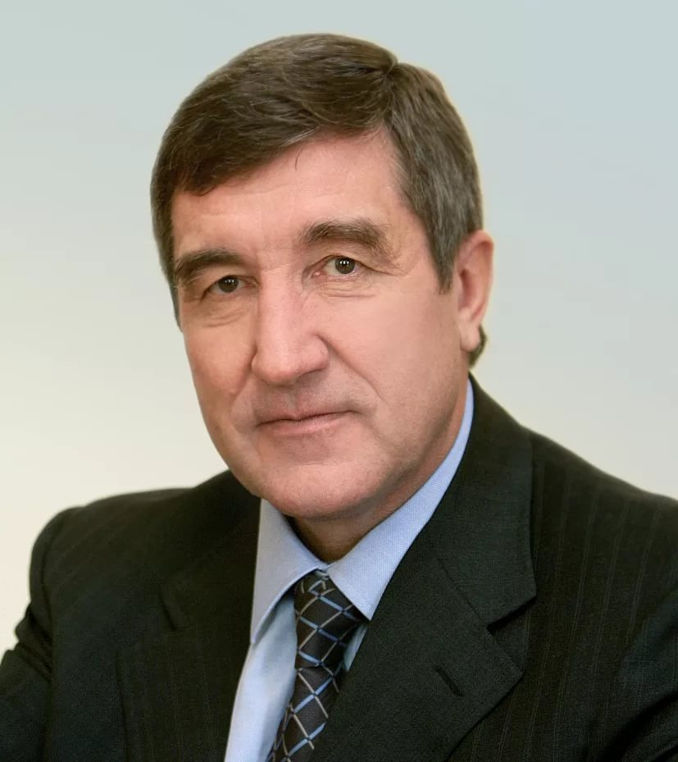
НАУЧНЫЙ ДОКЛАД
Председателя Совета Союза нефтегазопромышленников России, председателя Высшего горного совета, вице-президента Академии горных наук Шафраника Ю.К.
на тему: «Развитие топливно-энергетического комплекса в Российской Федерации: внешние вызовы, внутренние задачи, кадровое обеспечение»

Slide 6
ОТКРЫТИЕ ИМЕННЫХ АУДИТОРИЙ
имени С.А. Ленской - февраль 2019 г.
имени
Д.А. Аллахвердяна
- июнь 2019 г.
основоположникам современной политической науки в России
- июнь 2019 г.
имени Л.И. Рейтмана
- сентябрь 2019 г.
имени Ф.В. Коньшина - октябрь 2019 г.

Slide 7
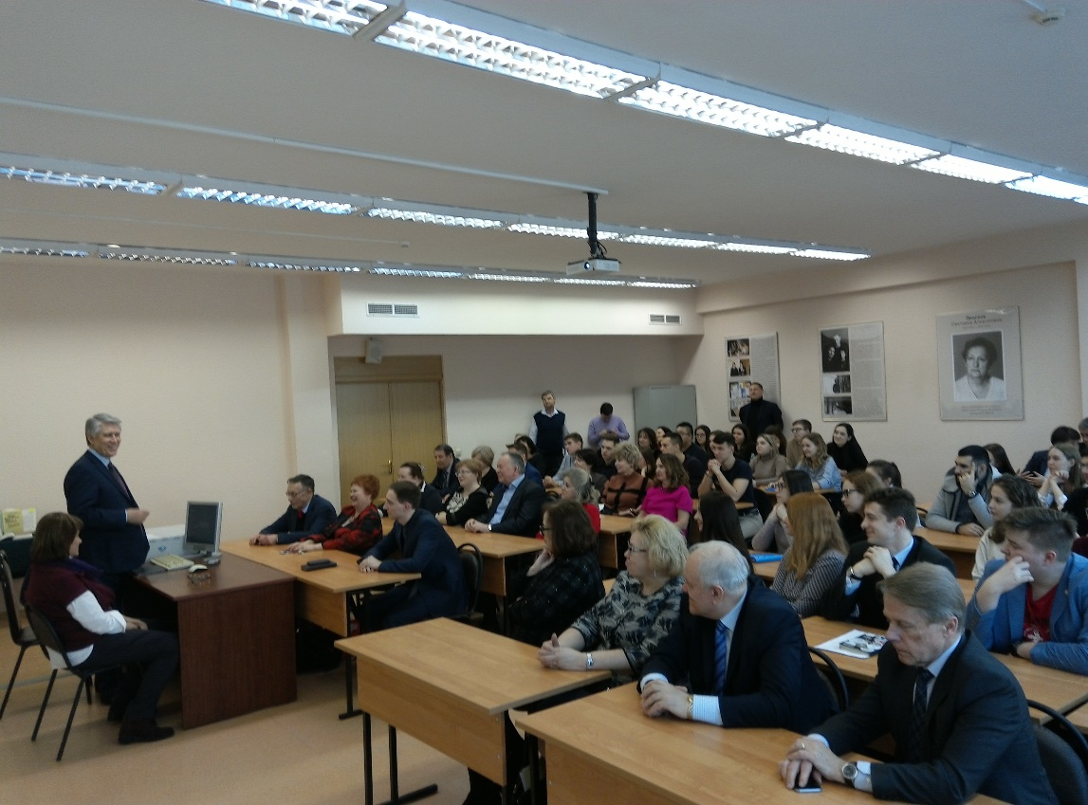
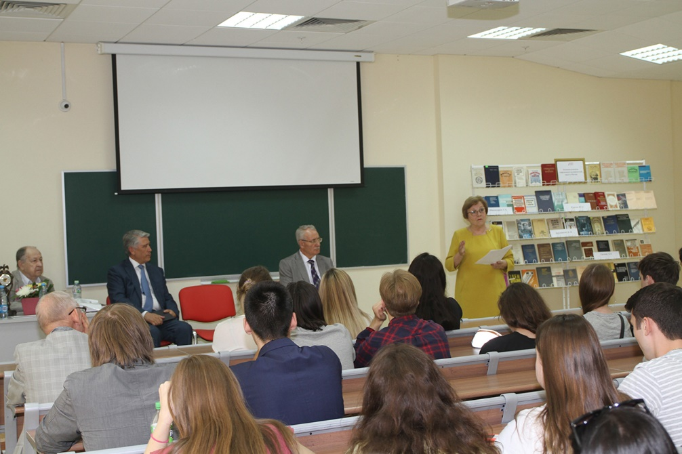
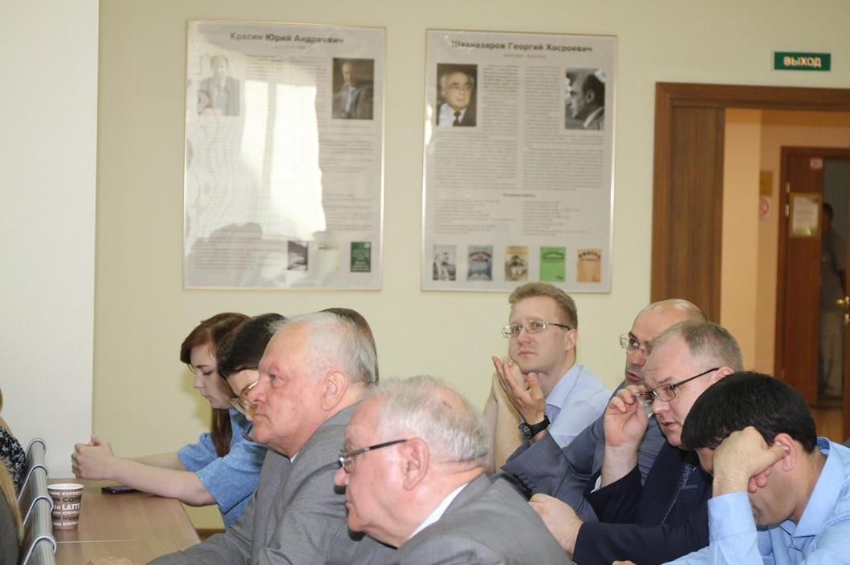
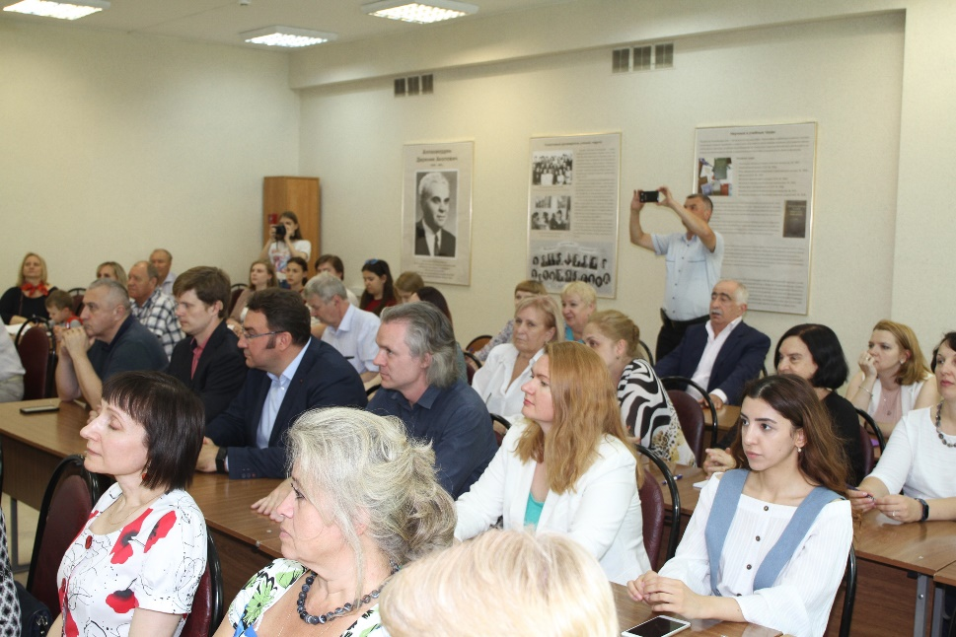
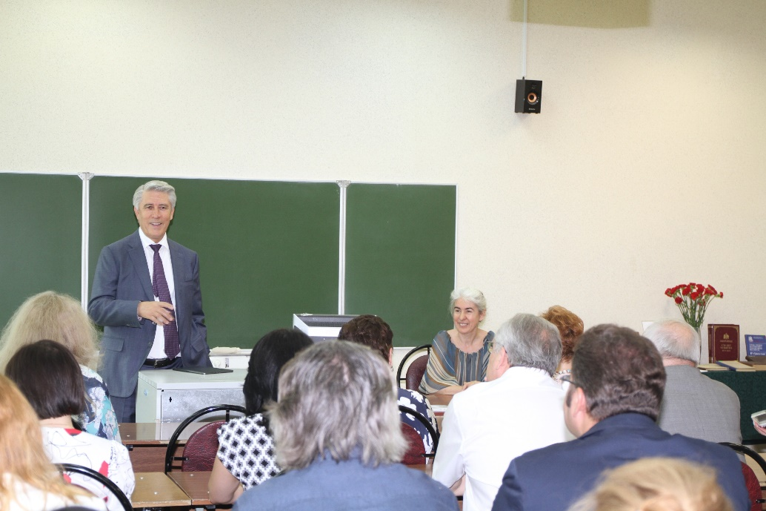
ОТКРЫТИЕ ИМЕННЫХ АУДИТОРИЙ

Slide 8
ВОПРОСЫ ОРГАНИЗАЦИИ УЧЕБНОГО ПРОЦЕССА
И МЕТОДИЧЕСКОЙ РАБОТЫ
О роли руководителей магистерских программ в подготовке магистрантов
Об опыте реализации очно-заочного обучения на факультетах и перспективе дальнейшего развития очно-заочного обучения
Стратегия развития языковой подготовки в Финансовом университете
Рассмотрение итогов зимней экзаменационной сессии и результатов ГЭК
Согласование председателей государственных экзаменационных комиссий
О результатах государственной итоговой аттестации в аспирантуре
Об итогах организации и проведения практики обучающихся Финансового университета
О работе Колледжа информатики и программирования
и др.

Slide 9
ВОПРОСЫ НАУЧНО-ИССЛЕДОВАТЕЛЬСКОЙ РАБОТЫ
Ученым советом были одобрены и приняты:
Перспективный план выполнения научно-исследовательских работ на 2019-2021 гг.
План научной деятельности Финансового университета на 2019 год
Ученым советом были приняты и утверждены:
индивидуальные планы докторантов
отчеты докторантов о ходе работы над диссертациями
Ученым советом были рекомендованы:
кандидатуры научно-педагогических работников Финансового университета для направления в докторантуру Финансового университета, иных образовательных организаций высшего образования, образовательных организаций дополнительного профессионального образования, научных организаций в 2019 году

Slide 10
ОРГАНИЗАЦИОННЫЕ ВОПРОСЫ
Ученым советом были рассмотрены:
Отчет о результатах деятельности Финансового университета за 2018 год
Отчет об исполнении Плана финансово-хозяйственной деятельности Финансового университета за 2018 год
План финансово-хозяйственной деятельности Финансового университета на 2019 год
План изданий Финуниверситета на 2019 год
и др.

Slide 11
ЛОКАЛЬНЫЕ АКТЫ ФИНУНИВЕРСИТЕТА
Ученым советом были одобрены и приняты:
Положение о Махачкалинском финансово-экономическом колледже – филиале федерального государственного образовательного бюджетного учреждения высшего образования «Финансовый университет при Правительстве Российской Федерации»
Положение о Пермском финансово-экономическом колледже – филиале федерального государственного образовательного бюджетного учреждения высшего образования «Финансовый университет при Правительстве Российской Федерации»
Регламент проведения в Финансовом университете конкурса на замещение должностей педагогических работников, относящихся к профессорско-преподавательскому составу
Кодекс этики Финансового университета
изменения в Положение об Ученом совете Факультета
изменения в Положение об Ученом совете филиала Финансового университета
изменения в Порядок предоставления скидок по оплате обучения студентам и аспирантам, обучающимся по договорам об оказании платных образовательных услуг, заключаемым при приеме на обучение
и др.

Slide 12
КОНКУРС НА ЗАМЕЩЕНИЕ ДОЛЖНОСТЕЙ ППС
По представлению Комиссии по конкурсу
на замещение должностей педагогических работников было рассмотрено 109 кандидатур и избрано на должность профессора
104 человека

Slide 13
КОНКУРС НА ЗАМЕЩЕНИЕ ДОЛЖНОСТЕЙ ППС
Претенденты

Slide 14
ВЫБОРЫ НА ДОЛЖНОСТИ
По представлению структурных подразделений избраны на должность:
заведующего кафедрой – 24 человека
(включая филиалы – 17 человек)
декана факультета - 9 человек
(включая филиалы – 2 человека)
директора института – 2 человека

Slide 15
По представлению Комиссии
по вопросам присвоения ученых званий
были приняты положительные решения
по присвоению ученых званий профессора и доцента
ПРИСВОЕНИЕ УЧЕНЫХ ЗВАНИЙ
Доцент

Slide 16
ПРЕДСТАВЛЕНИЕ К НАГРАЖДЕНИЮ
По представлению Комиссии по награждению работников Финансового университета
были приняты положительные решения
по представлению к награждению
государственными, президентскими, правительственными и ведомственными наградами
88 человек

Slide 17
СОИСКАНИЕ СТИПЕНДИЙ
По представлению факультетов и структурных подразделений было выдвинуто на соискание стипендий 64 обучающихся
В результате, победителями конкурса стали:
8 студентов и 2 аспиранта на получение стипендии Президента Российской Федерации для обучения за рубежом
44 студента и 4 аспиранта на получение стипендий Президента Российской Федерации и Правительства Российской Федерации
6 человек из числа обучающихся по программам среднего профессионального образования на получение стипендии Правительства Российской Федерации

Slide 18
СОИСКАНИЕ СТИПЕНДИЙ
По представлению факультетов было выдвинуто на соискание персональных стипендий
10 обучающихся
7 студентов на получение стипендии имени Е.Т. Гайдара
1 студент на получение стипендии имени А.А. Собчака
1 студент на получение стипендии имени В.А. Туманова
1 студент на получение стипендии имени А.И. Солженицына

Slide 19
СОИСКАНИЕ СТИПЕНДИЙ
именной стипендии ректора Финансового университета М.А. Эскиндарова –
студенту 2 курса Международного финансового факультета
Нгуен К.В.
именной стипендии Ученого - Заслуженного деятеля науки Российской Федерации, профессора Г.Г. Силласте –
студенту 3 курса Факультета социологии и политологии Владимирову И.А.
Были вручены сертификаты:

Slide 20
ПРОЧИЕ ВОПРОСЫ РАБОТЫ ФИНУНИВЕРСИТЕТА
О подготовке к 100-летнему юбилею Финансового университета
Об основных аспектах и этапах подготовки к государственной аккредитации 2020 года
О результатах участия Финансового университета в российских рейтингах ВУЗов
Об итогах работы приемной комиссии
О стратегических направлениях цифровой трансформации деятельности Финансового университета
О международном сотрудничестве Финансового университета
О результатах работы по адаптации и вовлечению иностранных обучающихся в университетскую среду за 2018 год

Slide 21
ПРОЧИЕ ВОПРОСЫ РАБОТЫ ФИНУНИВЕРСИТЕТА
Об итогах деятельности институтов и школ дополнительного профессионального образования в 2018 году и задачах на 2019 год
О преобразовании научных школ Финансового университета
О результатах работы Научного студенческого общества и Совета молодых ученых Финуниверситета
О работе Экспертной комиссии по оценке и постановке на баланс результатов интеллектуальной деятельности Финансового университета

Slide 22
ПРОЧИЕ ВОПРОСЫ РАБОТЫ ФИНУНИВЕРСИТЕТА
О программе развития Факультета экономики и финансов топливно-энергетического комплекса
О программе развития Факультета анализа рисков и экономической безопасности имени профессора В.К. Сенчагова
О программе развития Факультета логистики
О программе развития кафедры «Государственное и муниципальное управление»
О программе развития кафедры «Государственный финансовый контроль»
Об основных направлениях повышения эффективности развития Калужского филиала Финуниверситета
и др.

Slide 23
ПОДПИСАНЫ СОГЛАШЕНИЯ О СОТРУДНИЧЕСТВЕ С:
Московским техническим университетом связи
и информатики
Акционерным обществом «Санкт-Петербургская Международная Товарно-сырьевая Биржа»
Общероссийской общественной организацией «Российский союз спасателей»
Академией ГПС МЧС России

Slide 24
ПЛАН РАБОТЫ УЧЕНОГО СОВЕТА
В 2019/2020 учебном году предполагается рассмотреть
69 вопросов, в том числе:
13 вопросов, затрагивающих развитие Финансового университета в целом
20 вопросов, связанных с организацией учебного процесса и методической работой
11 вопросов, связанных с научно-исследовательской работой
5 вопросов, затрагивающих социальное развитие вуза
20 иных вопросов работы Финансового университета

Slide 25
ПЛАН РАБОТЫ УЧЕНОГО СОВЕТА
Даты заседаний на 2019/2020 учебный год:
24 сентября 29 октября 12 ноября (конкурс, выборы) 29 ноября 17 декабря 21 января | 25 февраля 31 марта 21 апреля 26 мая 16 июня (конкурс, выборы) 26 июня (расширенное) 28 августа (расширенное)

Slide 26
ПРЕДПОЛАГАЕМОЕ КОЛИЧЕСТВО ПРЕТЕНДЕНТОВ ПО КОНКУРСУ
32 человека
60 человек
12 НОЯБРЯ
16 ИЮНЯ

Slide 27
Спасибо за внимание!

